Slide 1
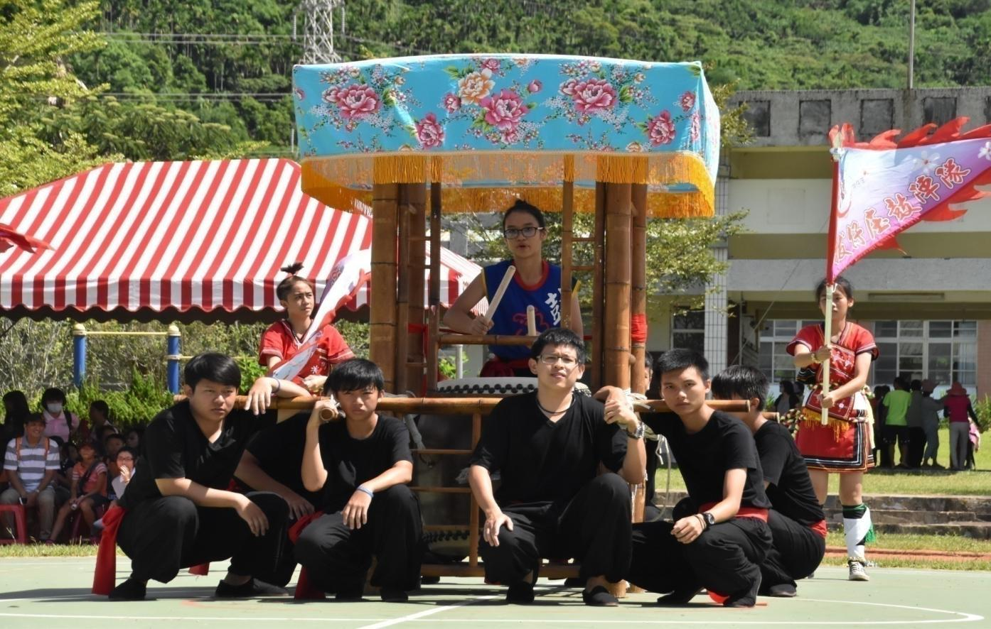
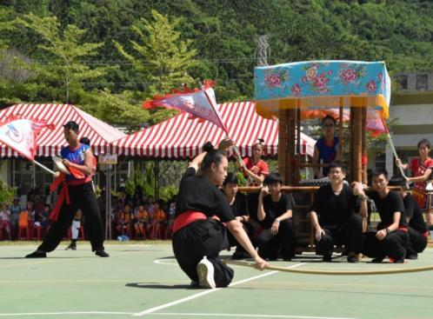
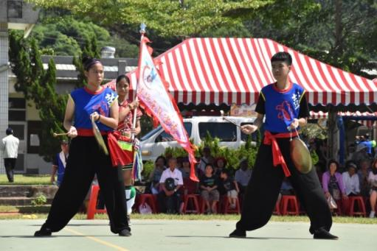
客鼓鳴心～ 拔仔庄鼓王爭霸之美麗與哀愁
類別：本土關懷
隊伍名稱：聲色拔仔響富源

Slide 2
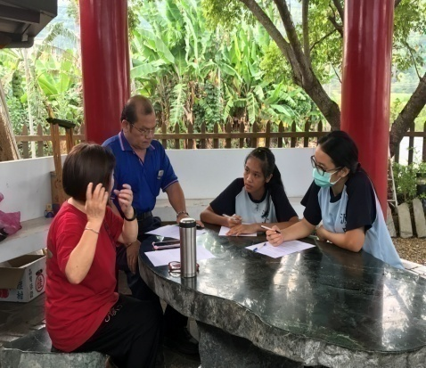
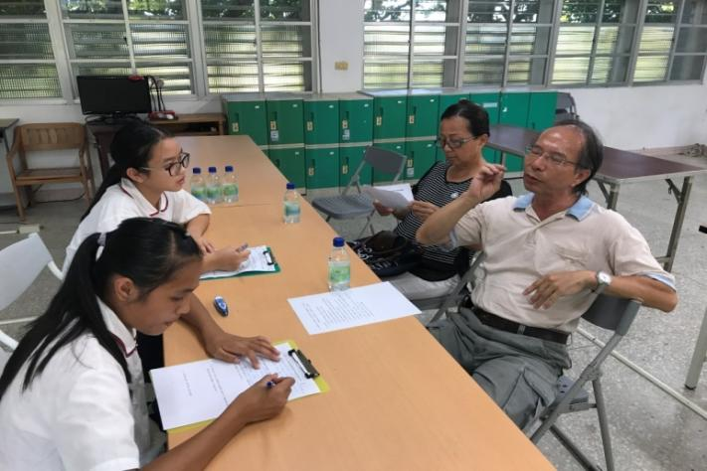
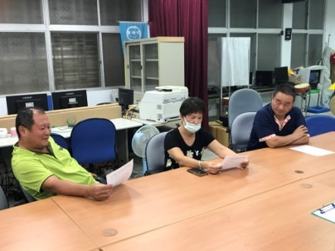
壹、前言
貳、正文
参、結論
肆、參考文獻
當年輕世代遇上社區長輩
半世紀的對話……美麗與哀愁

Slide 3
壹、前言
貳、正文
参、結論
肆、參考文獻
1
認識拔仔庄社區的發展與宗教信仰
2
瞭解拔仔庄鼓王爭霸戰的歷史背景與由來
研究
動
機
3
探討鼓王爭霸戰對富源社區的凝聚力
4
探討社區辦理鼓王爭霸戰 20 年來的經歷
探討現今面臨高齡化、少子化及人口外移的危機
對鼓王爭霸帶來的影響。
5
6
藉由訪談社區耆老的意見，探討鼓王爭霸戰對富源
社區的改變，長輩對未來年輕一代的建議

Slide 4
壹、前言
貳、正文
参、結論
肆、參考文獻
研究重點
拔仔庄地名由來
拔仔庄歷史脈絡
社區族群分布
客家、閩南、阿美、布農
拔仔庄信仰中心
霞海城隍廟－保安宮
鼓聲鼓色響富源
客鼓鳴心鼓王爭霸戰

Slide 5
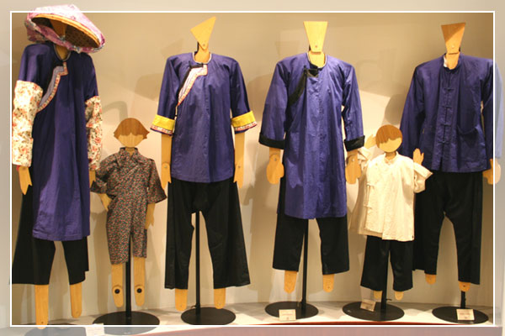
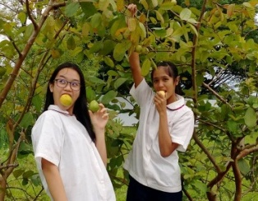
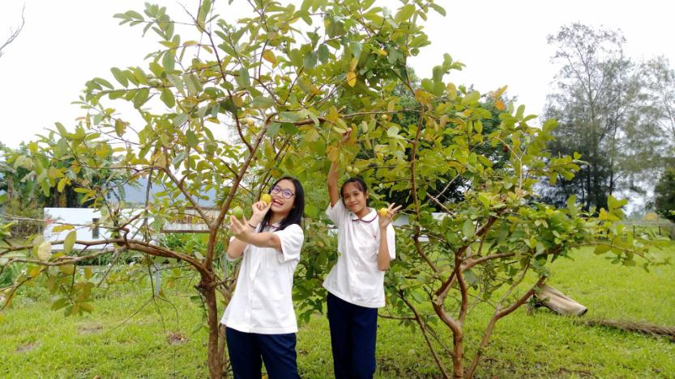
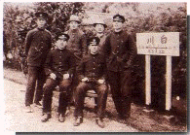
閩南人的說法
壹、前言
貳、正文
参、結論
肆、參考文獻
拔仔庄地名由來：從各族群說起……
日治時期富源稱為白川，據說是馬蘭鉤溪水質非常乾淨，所以當地居民取閩南諧音稱拔仔庄。
早期河洛人稱此地為芭樂庄，據說是這裡到處可見到野生紅心番石榴，是牧童們愛吃的食物。
白川
芭樂庄
拔仔庄
地名

Slide 6
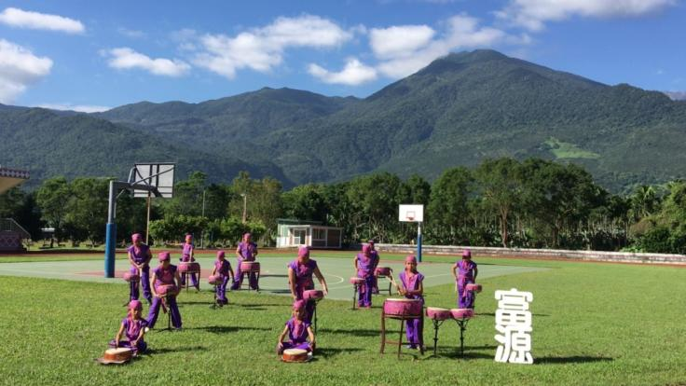
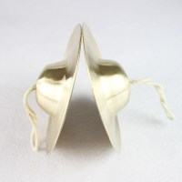
客家人的說法
壹、前言
貳、正文
参、結論
肆、參考文獻
拔仔庄地名由來：從各族群說起……
客家人稱富源為鈸子 ，因拔仔山形看起來像鑼鈸的鈸，所以稱之為鈸子庄。

Slide 7
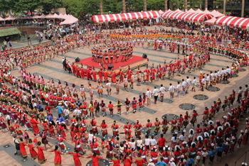
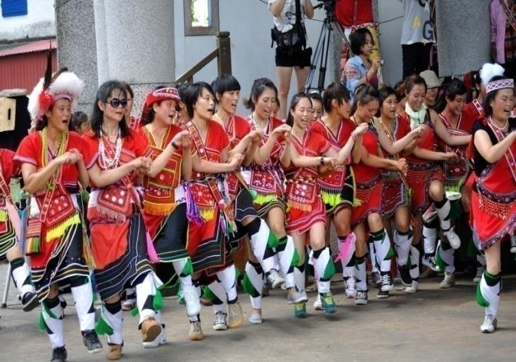
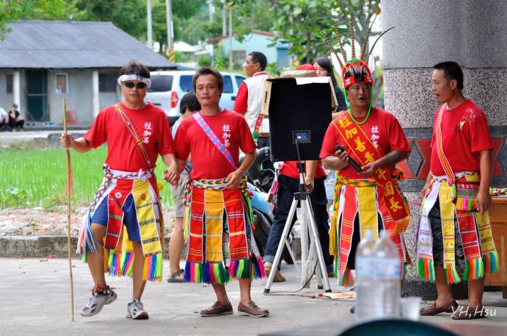
原住民的說法
壹、前言
貳、正文
参、結論
肆、參考文獻
拔仔庄地名由來：從各族群說起……
阿美族稱此地為『百依拉聖（Pailasen）』是固定不動的意思。

Slide 8
拔仔庄村落與族群分佈
壹、前言
貳、正文
参、結論
肆、參考文獻
客家人
布農族
富源村
閩南人
馬遠村
富興村
拔仔庄の
大家族
大豐村
富民村
大富村
閩南人
阿美族
客家人

Slide 9
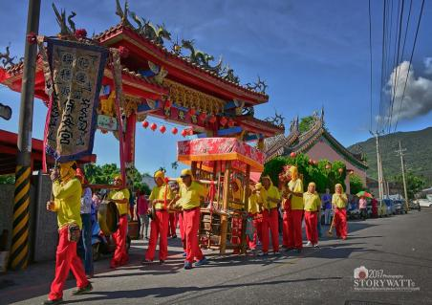
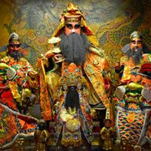
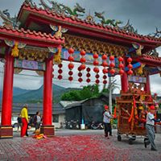
拔仔庄的信仰中心～ 保安宮
超過百年歷史的城隍廟
緣起
所有的故事就從花蓮最早的城隍廟保安宮說起……

Slide 10
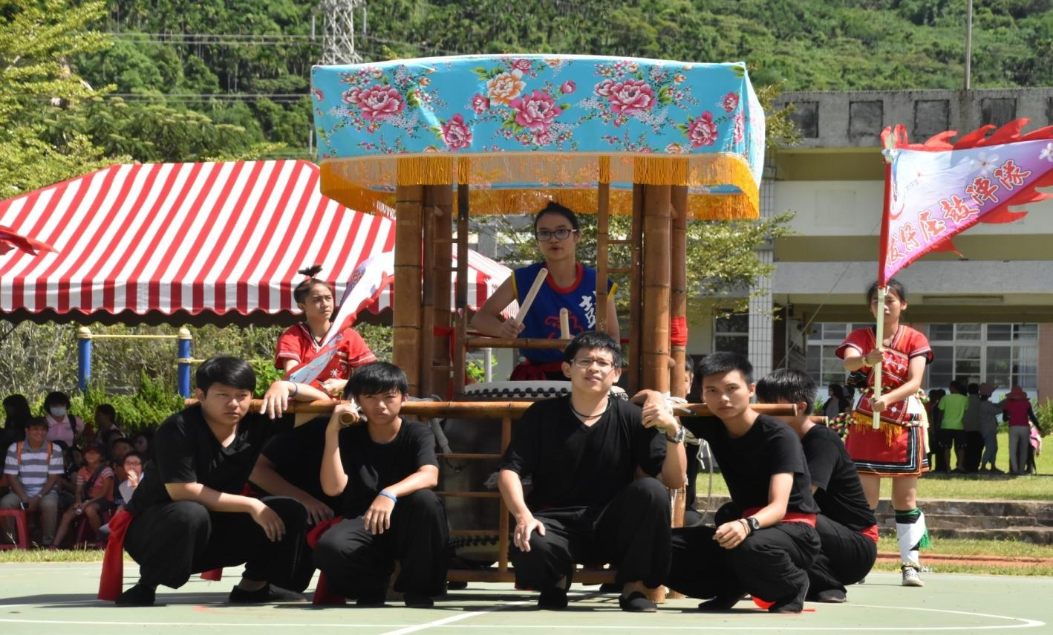
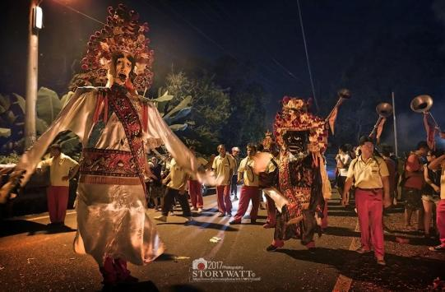
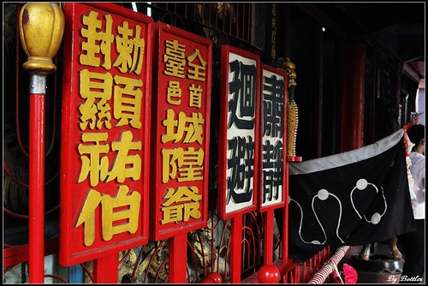
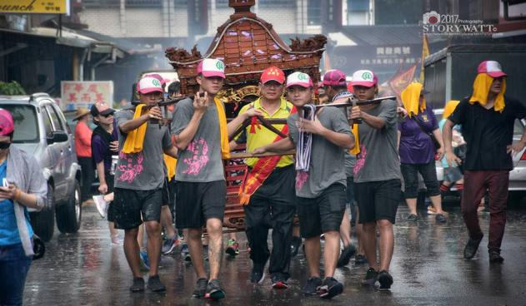
拔仔庄的信仰中心～ 保安宮
農曆五月十三日是城隍爺的聖誔，成為保安宮的重要節慶。
廟會慶祝活動讓拔仔庄更加熱鬧，
整個村落充滿了鼓聲～

Slide 11
壹、前言
貳、正文
参、結論
肆、文獻參考
單面
獅鼓
雙面
獅鼓
扁鼓
鼓
鈸
小堂鼓
鑼

Slide 12
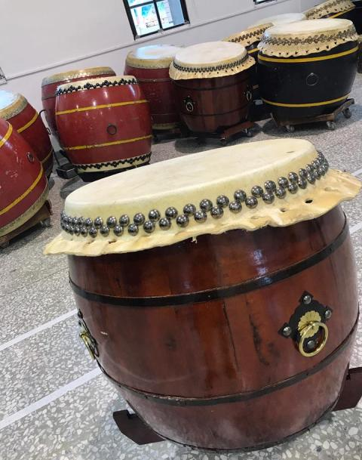
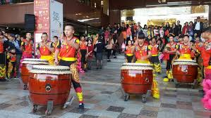
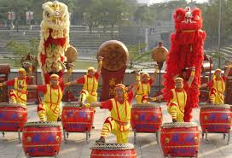
單面獅鼓
鼓皮只有一面
鼓中有裝彈簧用來做為鼓的回音
聲音較尖銳、響亮
醒獅團表演用

Slide 13
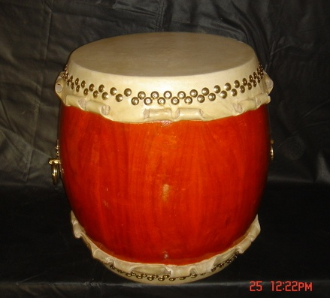
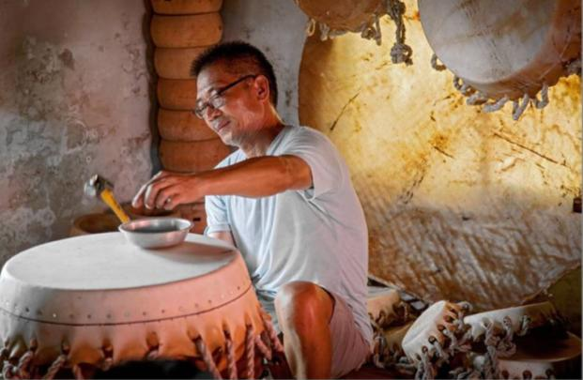
雙面獅鼓
鼓皮有兩面
聲音較低沉
多數用來打天鼓

Slide 14
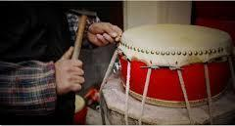
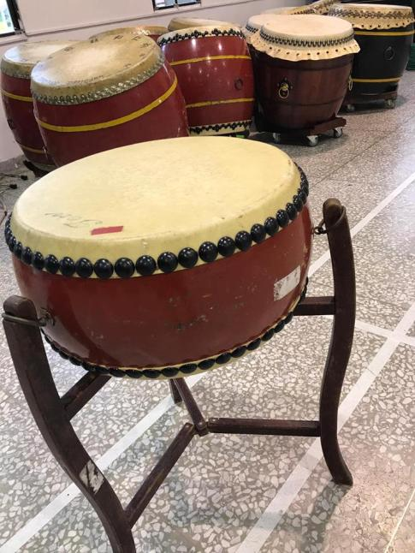
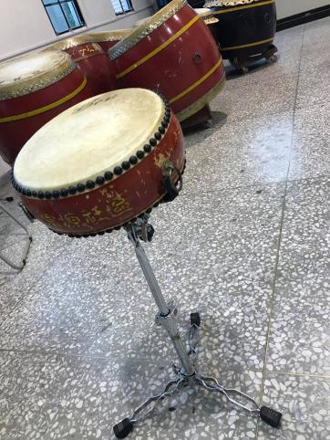
扁鼓
鼓皮雙面
體積較小
聲音不大
回音不長
大多用來伴奏
聲音具多樣性

Slide 15
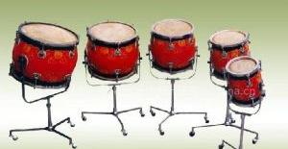
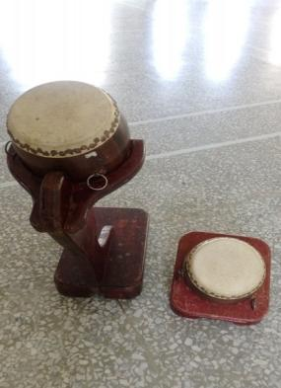
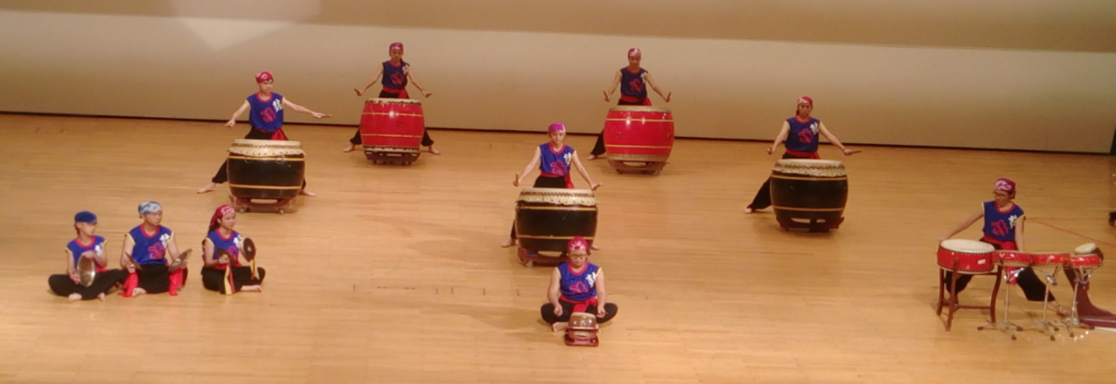
小堂鼓
聲音非常高
小堂鼓作為拍子或伴奏
大多坐著打

Slide 16
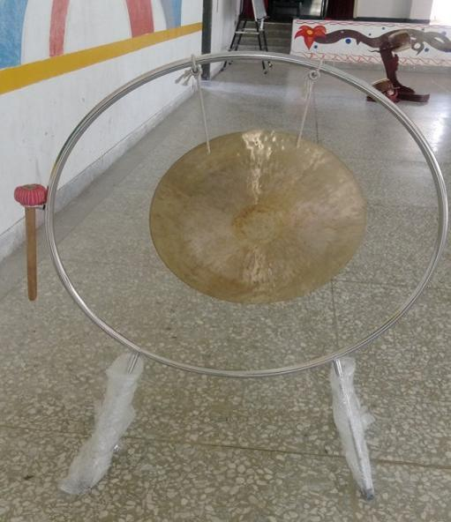
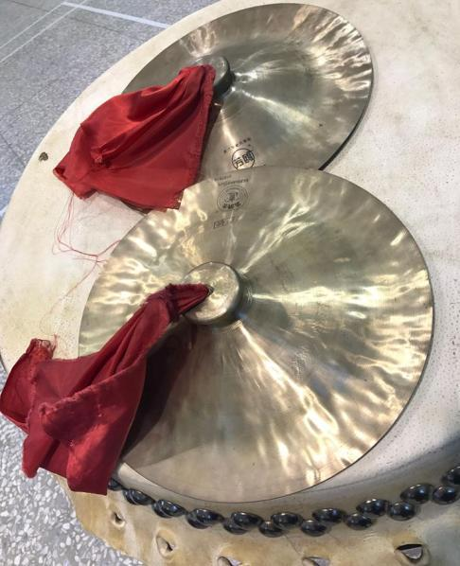
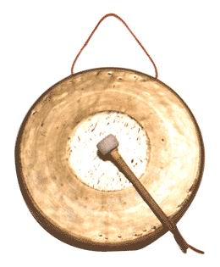
鑼 、鈸
以銅製造而成
以敲擊出聲
鑼、鈸一起搭配

Slide 17
客鼓鳴心 鼓王爭霸戰
每年七月的客家文化盛事。
花東地區唯一名列台灣【客庄12大節慶】的在地慶典。
城隍踩街慶聖誕、尬鼓競技、歡喜鑼鼓滿客情晚會、客庄小旅行。
在地人力扛鼓技藝為中心。
創意發想及練習，凝聚團體向心力。
切磋鼓藝、鼓技，達到永續傳承客家文化民俗技藝之目的。

Slide 18
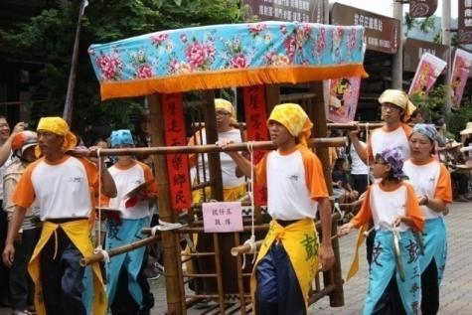
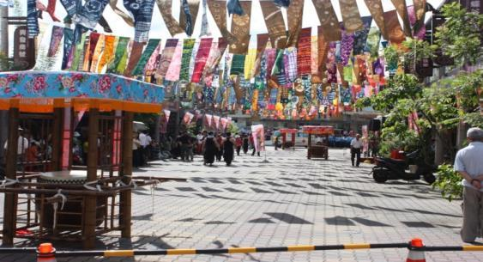
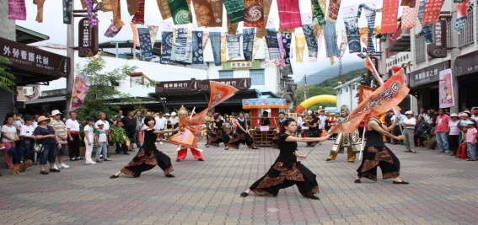
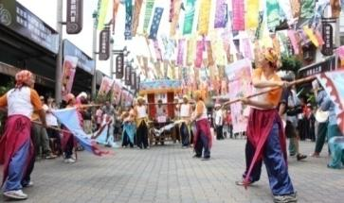
鼓王爭霸戰之由來
農曆 5 月 13 日拔仔庄為了慶祝城隍爺聖誕，當時村裡每一鄰都會派出一隊鼓陣頭，以扛轎挑鼓的方式進行遶境慶賀。
每年廟會期間拔仔庄都充滿了鼓聲，但因為時代慢慢改變，廟會遶境方式也跟著慢慢不一樣。
廟會最初、最傳統的感覺消失了…

Slide 19
經過種種挑戰終於找回最初記憶
直到林興華老師年輕時在外地求學返鄉後，發現過去兒時的回憶不見了，所以希望將村民共同的回憶找回來……
發展社區總體營造，擔任富源社區發展協會第一屆理事長。
直到了 1997 年，辦理第一屆鼓王爭霸戰，以傳統挑鼓互尬方式來比賽，展現了當時消失已久的扛轎文化。

Slide 20
鼓聲鼓色響徹拔仔庄
喚起共同回憶
鼓王爭霸戰
結合社區「染布」產業，成為花東縱谷「有聲」又「有色」的年度盛事。
早期只有鄰近的社區隊伍參加，現今知名度越來越高，外縣參加的人也越來越多。
拔仔庄的「鼓王爭霸戰」成為國內互相競技、互相交流觀摩的重要場所。
參賽隊伍平日積極勤奮的練習，希望拿到好成績，也使「鼓王爭霸戰」比賽越來越精彩。

Slide 21
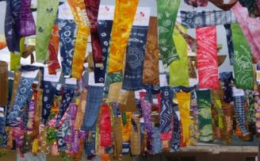
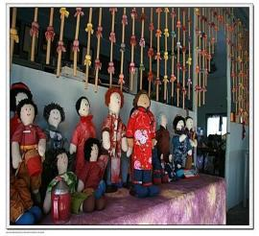
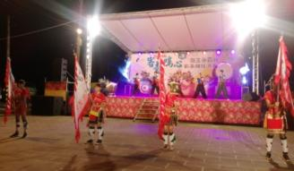
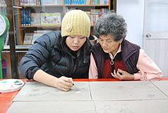
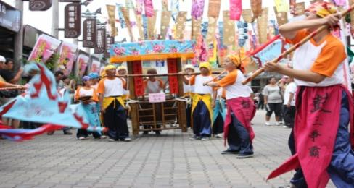
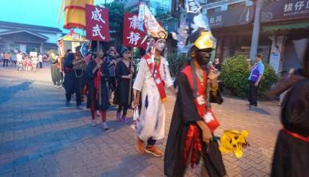
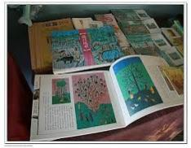
大家來作「客」～七月到拔仔庄體驗客家文化
靜態老照片文物展
拔
仔
庄
媽媽的花園群走秀
拔仔庄阿婆繪畫展
傳統民藝表演
客
家
文
化
拔仔庄布偶展
客家山歌
城隍文化祭攝影展
歡喜鑼鼓比賽
農村再生計畫成果展
客家嘉年華園遊會
七彩農村鐵馬行
靚染ＤＩＹ

Slide 22
壹、前言
貳、正文
参、結論
肆、參考文獻
時代巨浪推波傳統鼓藝的美麗與哀愁
1. 民國 85 年林興華老師與國中合作，創編發行全國第一份《蝴蝶谷學區報》
2. 最早是向文化中心申請 18 萬元的經費，共同舉辦鼓王爭霸戰。
3. 早期的鼓王爭霸戰都非常熱鬧，甚至比過年還熱鬧。
歷史由來

Slide 23
鼓王爭霸戰之
美麗
1. 每年農曆5月13日城隍聖誔舉行繞境及夜巡活動，以人力合挑大鼓、沿途競技，是拔仔庄年度盛事，已成為居民共同的回憶。
2. 現在成為台灣的【客庄12大節慶】活動之一，充分展現地方民俗藝術之美。
再現榮景
1. 為了迎接每年一度的鼓王爭霸戰，村民會團結將整個富源村的內外環境整理乾淨，共同迎接來自各地的貴客。
2. 找回了當初早期的那種社區居民想要團結一心的感覺與精神。
團結一心
1. 社區由國小與國中分別組隊參賽，小選手們承繼傳統鼓藝，內心充滿榮耀與成就，為鼓王而戰，再現拔仔庄鼓藝豐華。
2. 只要說到打鼓，就一定會想到拔仔庄，身為富源人，我們真的感到很驕傲。
豐華再現

Slide 24
鼓王爭霸戰之
哀愁
1. 大多數的社區受訪長輩都提到辦理一場全國性的活動實在不容易。
2. 這幾年來，經費不足一直是最大的問題，其次則是人口外移越來越多。
經費不足
1. 社區經濟條件不佳，造成年輕一代人口外移，以及少子化問題嚴重。
2. 現在一些年輕人處事態度較不積極，對於傳統鼓藝也較缺乏興趣，使得長輩們對於未來這項活動能否繼續辦理就只能隨緣，令人憂心忡忡！
人力衝擊

Slide 25
鼓王爭霸戰之
傳承
1. 長輩們印象最深的景象，有一種說法：沒聽過打鼓聲，就不是拔仔庄村民。
2. 不管遇到多大的困難，社區居民都會想辦法繼續辦下去。
文化傳承
1. 鼓不只打給人聽，更是打給神聽的。
2. 社區長輩們都希望我們這些年輕人能多多參與社區舉辦的活動，並讓富源拔仔庄的精神永遠一直傳承。
繼往開來

Slide 26
壹、前言
貳、正文
參、結論
肆、參考文獻
一、尋回拔仔庄的尊嚴，宏揚鼓藝文化優秀的傳統是社區長輩最大的心願，因為『鼓』一直是拔仔庄民共同的記憶。
二、重拾過去城隍爺聖誕當天社區鑼鼓震天情景，才能再造社區文化生命力。
三、文化傳承不分族群，每個人都有傳承的責任。
四、透過本次小論文研究，看見當年美麗景象，試圖從國小、國中深入，加以推廣、傳承，讓鼓王爭霸能夠豐華再現，重拾歷史榮景。

Slide 27
壹、前言
貳、正文
参、結論
肆、參考文獻
李娸瑋、陳運星(2014)。花蓮富源社區運用城隍文化祭與鼓王爭霸戰帶動節慶觀光之研究。文化創意產與前瞻研討會論文集。
林興華(2014)。為了改變風的方向，我們翩翩～富源拔仔庄社區。
鍾瑞騰(2005)。社區總體營造個案分析--以花蓮縣拔仔庄社區為例。國立台東大學區域政策與發展研究所公共事務管理在職專班碩士論文。
林佩蓉(2002)。瑞穗富源保安宮鼓王爭霸戰。財團法人賴和文基金會第二屆全國高中人文獎。

Slide 28
謝謝各位評審的聆聽！
簡報完畢
敬請指教

